Slide 1

Erschließungs- und Präsentationsmethoden
Wortwörtliches Übersetzen
Graphische Darstellungsmethoden
Konstruktionsmethode
Lineares Dekodieren
Eine Powerpoint Präsentation des Grundkurses Latein 11 (2005/06)

Slide 2
Wortwörtliches Übersetzen

Slide 3
Anwendungsregeln
Übersetzung der einzelnen Wörter, entsprechend ihrer Reihenfolge
im lateinischen Satz

Slide 4
Beispielsatz
Hi omnes lingua,
Diese
alle
(durch) Sprache,
institutis, legibus inter
(durch) Behörden,
(durch) Gesetze
zwischen
se differunt.
sich
sie unterscheiden.

Slide 5
Graphische Darstellungsmethoden
Einrückmethode
Kästchenmethode

Slide 6
Einrückmethode
Einteilung des Satzes in Spalten:
  1. Hauptsatz
  2. Gliedsatz erster Ordnung
  3. Gliedsatz zweiter Ordnung usw.
Anordnung: abhängige Gliedsätze nach rechts verschoben

Slide 7
Beispielsatz
HS GS1 (GS2)
Incitabant praeterea conrupti civitatis mores,
quos pessuma ac divorsa inter se mala, luxuria atque avaritia, vexabant.
HS GS1 (GS2)
Incitabant praeterea conrupti civitatis mores,
quos pessuma ac divorsa inter se mala, luxuria atque avaritia, vexabant.

Slide 8
Kästchenmethode
Einteilung des Satzes in Zeilen:
  1. Hauptsatz
  2. Gliedsatz erster Ordnung
  3. Gliedsatz zweiter Ordnung
  usw.
Anordnung: abhängige Gliedsätze tiefer angeordnet

Slide 9
Beispielsatz
HS | Incitabant ... mores,
GS1 |  | quos ... vexabant.
(GS2)
HS | Incitabant ... mores,
GS1 |  | quos ... vexabant.
(GS2)

Slide 10
Konstruktionsmethode

Slide 11
KONSTRUKTIONSMETHODE
Erschließung eines Satzes durch grammatikalische „Konstruktionselemente“ (z. B. Subjekte, Prädikate, Objekte usw.)
Konstruktionselemente werden einzeln erfasst und zueinander in Beziehung gesetzt.

Slide 12
Beispielsatz
Diviciacus multis cum lacrimis Caesarem complexus
obsecrare coepit […].

Slide 13
1. Schritt: Satzkern
Lokalisierung von Subjekt(en) und Prädikat(en)
Diviciacus multis cum lacrimis Caesarem complexus
obsecrare coepit […].
Diviciacus multis cum lacrimis Caesarem complexus
obsecrare coepit […].

Slide 14
Übersetzung
Diviciacus umarmend [...] fing an.
Diviciacus umarmend [...] fing an.

Slide 15
2. Schritt: Notwendige Satzglieder
Lokalisierung von Objekten und Objektsinfinitiven
Diviciacus multis cum lacrimis Caesarem complexus
obsecrare coepit […].
Diviciacus multis cum lacrimis Caesarem complexus
obsecrare coepit […].

Slide 16
Übersetzung
der notwendigen Satzglieder:
[...] den Caesar [...] zu beschwören [...]
[...] den Caesar [...] zu beschwören [...]

Slide 17
3. Schritt: Freie Angaben
Lokalisierung von Adverbien, Ablativen usw.
Diviciacus multis cum lacrimis Caesarem complexus
obsecrare coepit […].

Slide 18
Übersetzung der Freien Angaben
[...] unter vielen Tränen [...]
[...] unter vielen Tränen [...]

Slide 19
Elemente zueinander in Beziehung bringen
Diviciacus umarmte Caesar unter vielen Tränen und begann (ihn) zu beschwören [...]

Slide 20
Lineares Dekodieren
1. Text gründlich durchlesen
2. Verbalinformationen (Prädikate, AcI + Infinitive, Partizipialkonstruktionen) sowie Subjekte und Objekte raussuchen
3. Konnektoren raussuchen
4. Tabellarisch einordnen und übersetzen

Slide 21
Beispielsatz
certior factus
Eodem die ab exploratoribus
hostes
sub monte
consedisse
milia passuum ab ipsius
castris octo,
qualis esset
natura montis et
qualis in circuitu ascensus,
qui cognoscerent,
misit.

Slide 22
Verbalinformationen, Subjekte
hostes
Eodem die ab exploratoribus
certior factus
sub monte
consedisse
milia passuum ab ipsius
castris octo,
qualis esset
natura montis et
qualis in circuitu ascensus,
qui cognoscerent,
misit.

Slide 23
Konnektoren
certior factus
Eodem die ab exploratoribus
hostes
sub monte
consedisse
milia passuum ab ipsius
castris octo,
qualis esset
natura montis et
qualis in circuitu ascensus,
qui cognoscerent,
misit.

Slide 24
Tabellarisch einordnen
Hauptsatz | 1.Nebensatz | 2.Nebensatz
certior factus | [hostes...consedisse]
 |  | qualis esset natura et ascensus
 | qui cognoscerent
misit.

Slide 25
Übersetzung
Hauptsatz | 1.Nebensatz | 2.Nebensatz
er wurde benachrichtigt | dass die Feinde Stellung bezogen hätten
 |  | wie beschaffen die Natur und der Anstieg sind
 | (Leute), die aus-kundschaften sollten
er schickte

Slide 26
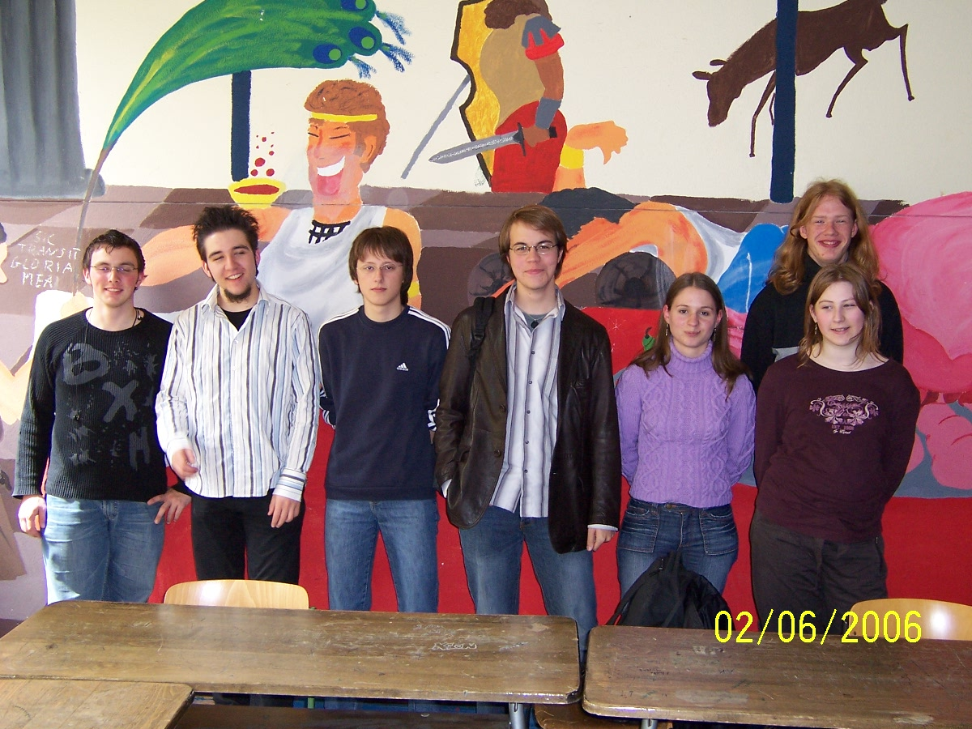
Der Grundkurs Latein 11 (2005/06)

